Slide 1
PSYCHOFARMAKA
Mgr.Petra Amchová, Ph.D.

Slide 2
Psychofarmakon
léčivo, jehož hlavním očekávaným účinkem je
změna psychického stavu
(strach, nálada, úroveň bdění)
Notes:
podrobněji k jednotlivým odrážkám na dalších snímcích
mezokortikální dráha – hyperaktivita – napětí, neklid, anxieta až agresivita

Slide 3
NEUROTRANSMITERY
„Klasické“ –malé molekuly
Aminy
•katecholaminy (dopamin, noradrenalin)
•indolaminy (serotonin, melatonin)
•acetylcholin
b) Aminokyseliny (glutamát, glycin, GABA)
Peptidy –„neurohormony“ –nejedná se o pravé neurotransmitery –jsou unášeny krví (vasopresin, somatostatin)
Notes:
podrobněji k jednotlivým odrážkám na dalších snímcích
mezokortikální dráha – hyperaktivita – napětí, neklid, anxieta až agresivita

Slide 4
DOPAMINERGNÍ DRÁHY
Mezolimbická
Hyperaktivita:
pozitivní příznaky
Nigrostriatální
Blokáda: EPS
Mezokortikální
Hypoaktivita: negativní,kognice
Tuberoinfundibulární
Blokáda: hyperprolaktemie
Notes:
podrobněji k jednotlivým odrážkám na dalších snímcích
mezokortikální dráha – hyperaktivita – napětí, neklid, anxieta až agresivita

Slide 5
Klasifikace psychotropních látek dle Lehmanna
afektivita ↑ antidepresiva,anxiolytika
↓ dysforika/antimanika
vigilita ↑ psychostimulancia/nootropika
↓ hypnotika/sedativa
psychické integrace ↑ neuroleptika
↓ halucinogeny/psychodysleptika/delirogeny
paměť a kognice ↑ kognitiva/nootropika
↓anticholinergika, neurotoxiny, amnestika
Notes:
podrobněji k jednotlivým odrážkám na dalších snímcích
mezokortikální dráha – hyperaktivita – napětí, neklid, anxieta až agresivita

Slide 6
Klasifikace psychotropních látek dle ATC klasifikace
N*Nervový systém
N01*Anestetika
N02*Analgetika
N03*Antiepileptika
N04*Antiparkinsonika
N05*Psycholeptika
N05A*Antipsychotika, neuroleptika
N05B*Anxiolytika
N05C*Hypnotika a sedativa
N06*Psychoanaleptika
N06A*Antidepresiva
N06B*Psychostimulancia, látky užívané k léčbě ADHD a nootropika
N06CPsycholeptikaa psychoanaleptikav kombinaci
N06D*Léčiva proti demenci
N07*Jiná léčiva nervového systému
Notes:
podrobněji k jednotlivým odrážkám na dalších snímcích
mezokortikální dráha – hyperaktivita – napětí, neklid, anxieta až agresivita

Slide 7
Schizofrenie
Jaká je etiologie schizofrenie?
Jaké znáte symptomy?
MÚ? NÚ?
video
Notes:
podrobněji k jednotlivým odrážkám na dalších snímcích
mezokortikální dráha – hyperaktivita – napětí, neklid, anxieta až agresivita

Slide 8
Antipsychotika
MÚ – antagonizace D2
léčivo | D2 |  |  |  |  | Dávka
chlorpromazin | ++ |  |  |  |  | 75-600 mg
haloperidol | +++ |  |  |  |  | 2-10 mg
flupentixol | +++ |  |  |  |  | 3 mg
sulpirid | ++ |  |  |  |  | 400-800 mg
amisulprid | +++ |  |  |  |  | 400-800 mg
klozapin | + |  |  |  |  | 200-450 mg
olanzapin | + |  |  |  |  | 5-20 mg
risperidon | +++ |  |  |  |  | 4-6 mg
quetiapin | + |  |  |  |  | 150-750 mg
ziprasidon | +++ |  |  |  |  | 80-160 mg
aripiprazol | ++++ (PA) |  |  |  |  | 10-30 mg
NÚ: hyperprolaktinémie, EPS
Rozdíly v afinitě = rozdíly v dávce
Většina upravuje jen + symptomy
Video tardivní dyskineze
Notes:
Jaký je mechanismus účinku AP? – student dopisuje D2 Rc do tabulky a afinity
u všech AP je založen na antagonizace dopaminu v CNS, zásadní má význam antagonizace D2 Rc, ale jsou inhibovány i další D Rc
Dopaminová teorie vzniku SCHZ
amfetamin = uvolnění dopaminu = symptomy podobné akutní psychotické epizodě, u zvířat stereotypie
dopaminergní agonisté a levodopa mohou vyvolávat halucinace
dopaminergní antagonisté mírní + symptomy
mezolimická dráha – odpovědná za + symptomy
mezokortikální dráha – odpovědná za – symptomy
B) rozdílná afinita AP k D2 Rc = velké rozdíly v dávkování čím vyšší afinita, tím zpravidla nižší dávka AP, ale neplatí vždy!
C) problém NÚ – neblokujeme selektivně jen D2 Rc v určitých částech mozku = NÚ
mezokortikální dráha - blok D2 Rc vede spíše ke zhoršení – symptomů, protože podstatnější roli zde hrají D1 Rc
mezolimbická dráha - její blok vede i ke snížení pocitu odměny
tuberoinfundibulární dráha = hyperprolaktinémie = gynekomastie, galaktorhea a amenorhea
nigrostriatální dráha = aktivace cholinergní neurotransmise a EPS
EPS –buď jako:
akutní dystonie
- často symptomatologie velmi podobná parkinsonismu (parkinsonická triáda: bradykinezie, svalová rigidita, tremor)
- mimovolní pohyby (motor. neklid, pohyby a protruze jazyka, svalové kontrakce, okulogyrická krize)
- nejčastěji v 1, týdnech terapie, reverzibilní
tardivní dyskineze
- rozvíjí se postupně měsíce až roky
- často ireverzibilní a zhorší se s vysazením AP
- mimovolní pohyby jazyka a obličeje, někdy i trupu a končetin
- častější u starších pacientů
- mechanismus rozvoje nejasný, předpokládá se excitotoxicita a neurodegenerace ve striatu (díky zvýšenému uvolňování katecholaminů a glutamátu)
akathizie – stav psychomotorického neklidu (podobné sy. neklidných nohou), signifikantní spojení se suicidem
- ukázat video!

Slide 9
Antipsychotika
léčivo | D2 |  |  | M | 5-HT_{2A} | Dávka
chlorpromazin | ++ |  |  | ++ | +++ | 75-600 mg
haloperidol | +++ |  |  | + | ++ | 2-10 mg
flupentixol | +++ |  |  | - | + | 3 mg
sulpirid | ++ |  |  | - | - | 400-800 mg
amisulprid | +++ |  |  | - | - | 400-800 mg
klozapin | + |  |  | ++ | +++ | 200-450 mg
olanzapin | + |  |  | ++ | +++ | 5-20 mg
risperidon | +++ |  |  | + | + | 4-6 mg
quetiapin | + |  |  | + | ++ | 150-750 mg
ziprasidon | +++ |  |  | - | ++++ | 80-160 mg
aripiprazol | ++++ (PA) |  |  | - | +++ | 10-30 mg
Notes:
EPS mohou být mírněny:
antagonizací 5-HT2A
– jejich aktivace = snížení uvolnění dopaminu z presynapt. zakončení například i u D v nigrostriátu. Blok 5-HT2A = zvýšení uvolňování a mírnění EPS
- v mezokortikálním dráze se zvyšuje aktivita dopaminu a glutamátu a tím i zlepšení negat. symptomů
- v mezolimbickém systému naopak tento efekt snižuje účinek AP v redukci + symptomů
B) Jaký je vlastně neurotransmiterový základ EPS? = antagonizace M receptorů = potlačení projevů EPS.
podle schopnosti vyvolávat EPS dělíme AP na typická a atypická. Všechna atypická AP s výjimkou amislupridu a sulpiridu mají stejnou či vyšší afinitu k 5-HT2A Rc než k D2 Rc = nižší riziko rozvoje EPS
Jaké NÚ můžete očekávat při antagonizace M receptorů?
- CNS – kognitivní deficit
- periferie: rozmazané vidění, zvýšení nitroočního tlaku, xerostomie, obstipace, retence moči

Slide 10
Antipsychotika
léčivo | D2 | α1 |  | M | 5-HT_{2A} | Dávka
chlorpromazin | ++ | +++ |  | ++ | +++ | 75-600 mg
haloperidol | +++ | ++ |  | + | ++ | 2-10 mg
flupentixol | +++ | ++ |  | - | + | 3 mg
sulpirid | ++ | - |  | - | - | 400-800 mg
amisulprid | +++ | - |  | - | - | 400-800 mg
klozapin | + | +++ |  | ++ | +++ | 200-450 mg
olanzapin | + | + |  | ++ | +++ | 5-20 mg
risperidon | +++ | +++ |  | + | + | 4-6 mg
quetiapin | + | +++ |  | + | ++ | 150-750 mg
ziprasidon | +++ | ++ |  | - | ++++ | 80-160 mg
aripiprazol | ++++ (PA) | + |  | - | +++ | 10-30 mg
Notes:
Jaké NÚ můžete očekávat při antagonizaci alfa1 Rc?
ortostatická hypotenze
někdy i hypertenze spojená s antagonizací alfa 2 receptorů

Slide 11
Antipsychotika
léčivo | D2 | α1 | H₁ | M | 5-HT_{2A} | Dávka
chlorpromazin | ++ | +++ | +++ | ++ | +++ | 75-600 mg
haloperidol | +++ | ++ | + | + | ++ | 2-10 mg
flupentixol | +++ | ++ | +++ | - | + | 3 mg
sulpirid | ++ | - | - | - | - | 400-800 mg
amisulprid | +++ | - | - | - | - | 400-800 mg
klozapin | + | +++ | ++++ | ++ | +++ | 200-450 mg
olanzapin | + | + | +++ | ++ | +++ | 5-20 mg
quetiapin | + | +++ | +++ | + | ++ | 4150-750mg
risperidon | +++ | +++ | - | + | + | 4-6 mg
ziprasidon | +++ | ++ | ++ | - | ++++ | 80-160 mg
aripiprazol | ++++ (PA) | + | + | - | +++ | 10-30 mg
Notes:
Jaké NÚ můžete očekávat při antagonizaci H1 Rc?
sedace, ospalost – může být žádoucí u kautních stavů, ale ne u chronické terapie
podílí se na antiemetickém účinku
2. Další NÚ:
nárůst hmotnosti, diabetes, zvýšené KVS riziko – antagonismus H1, M a 5-HT2A
pokles libida, poruchy erekce a ejakulace – antagonismus afla1, M a D Rc
Další specifické NÚ
Idiosynkratické a hypersenzitivní reakce
Obstrukční ikterus po fenothiazinových AP, většinou mírná, mizí po vysazení
Leukopenie až agranulocytóza
– vzácný, ale fatální NÚ, 75% případů během prvních 18 týdnů terapie
- pokud se AP vysadí po zjištění 1. symptomů je reverzibilní
- incidence obecně u AP 0,01%, u klozapinu však 1-2 %
prodloužení QT intervalu – kombinace anti M, antiD a přímého vlivu na srd. iontové kanály
- riziko ventrikulárních arytmií a smrti
- především 1. generace
Vyrážky – poměrně běžné, může být i fototoxicita
Maligní neuroleptický syndrom (antipsychotic malignant syndrome)
- vzácný, ale závažný NÚ
- podobný maligní hypertermii
- svalová rigidita, náhlý vzestup těl. teploty, zmatenost, autonomní nestabilita (změny TK a TF)
- reverzibilní
- mortalita 10-20% (kvůli renálnímu, respiračnímu či KVS selhání)
- vysadit AP, ochlazovat pacienta, BZD, D agonisté – i přes okamžité vysazení AP stav přetrvává 5-7 dní
-

Slide 12
Antipsychotika
léčivo | D2 | α1 | H₁ | M | 5-HT_{2A} | Dávka
chlorpromazin | ++ | +++ | +++ | ++ | +++ | 75-600 mg
haloperidol | +++ | ++ | + | - | ++ | 2-10 mg
flupentixol | +++ | ++ | +++ | + | + | 3 mg
sulpirid | ++ | - | - | - | - | 400-800 mg
amisulprid | +++ | - | - | - | - | 400-800 mg
klozapin | + | +++ | ++++ | ++ | +++ | 200-450 mg
olanzapin | + | + | +++ | ++ | +++ | 5-20 mg
quetiapin | + | +++ | +++ | + | ++ | 4150-750mg
risperidon | +++ | +++ | - | + | + | 4-6 mg
ziprasidon | +++ | ++ | ++ | - | ++++ | 80-160 mg
aripiprazol | ++++ (PA) | + | + | - | +++ | 10-30 mg
typická AP
DA
atypická AP
MARTA
SDA
PAD
Notes:
Jaké NÚ můžete očekávat při antagonizaci H1 Rc?
sedace, ospalost – může být žádoucí u akutních stavů, ale ne u chronické terapie
podílí se na antiemetickém účinku
2.
Důležité je tady u celé vyplněné tabulky zmínit rozdělení atypických AP
DA- dopaminergní D2/D3 antagonisté
MARTA – multireceptoroví antagonisté
SDA – serotonin-dopamin antagonisté
PAD – parciální agonista D receptorů

Slide 13
Antipsychotika NÚ
léčivo | EPS | AntiM účinky | Hypeprolaktinémie | Nárůst hmotnosti | Kardiotoxicita | Hematotoxicita | Diabetes/dyslipidémie | Sedace
chlorpromazin | ++ | ++ | +++ | ++ | + | + | - | +++
haloperidol | +++ | + | +++ | + | + | + | - | +
flupentixol | +++ | + | +++ | + | + | + | - | +++
sulpirid | + | + | +++ | + | - | + | - | -
amisulprid | + | - | ++ | + | - | + | - | -
klozapin | - | +++ | - | +++ | + | +++ | ++ | +++
olanzapin | - | ++ | + | +++ | - | + | ++ | ++
risperidon | + | + | ++ | ++ | - | + | + | +
quetiapin | - | + | - | ++ | - | + | + | ++
ziprasidon | + | - | + | + | ++ | - | - | ++
aripiprazol | - | - | - | + | - | - | - | +
Notes:
Přiřaďte k jednotlivým AP jejich NÚ a pravděpodobnost s jakou je budou vyvolávat (-=látka daný NÚ nevyvolává, + NÚ s nízkou +++ NÚ s vysokou incidencí
EPS
výhodné je podání aripiprazolu jako parc. agonisty D2 Rc = v případě hyperaktivity na D2 Rc půdsobí jako antagonista jinak jako agonista
alternativně lze použít i klozapin s velmi nízkou incidencí EPS
- tardivní dyskineze u 20-40% pacientů u 1. generace AP, u 30% pacientů samovolně odeznívá v průběhu 1 roku (ale je špatně tolerována pacienty), lze nasadit atyp. AP, ale ne vždy dojde ke zlepšení
- podpůrná terapie: vit. E, betablokátory, benzodiazepiny, bromokryptin
Nárůst hmotnosti u olanzapinu a klozapinu až 10 kg/rok
Agranulocytóza u klozapinu = kvůli tomu stažen v 1960 z trhu, nicméně 1990 opět registrován, ale indikační omezení + nutnost monitorovat KO v prvních 18 týdnech terapie
- klozapin u rezistentní schizofrenie, potom co selhala předchozí léčba nejméně 2 jinými AP z nichž min. jedno bylo AP 2. generace
Specifika látek:
Amisulprid + sulpirid zlepšují stav (pozornost) u apatických pacientů

Slide 14
Další použití antipsychotik
Akutní psychotické stavy (mánie, delirium, agresivní stavy)
chlorpromazin, haloperidol, olanzapin, (i.m.) risperidon (orálně)
Deprese – flupentixol
Rezistentní anxieta – quetiapin
Bipolární porucha – quetiapin
Agitace + neklid – u starších pacientů risperidon, jinak chlorpromazin a haloperidol
Nevolnost, zvracení – haloperidol, chlorpromazin
Tiky, Tourettův sy. – haloperidol, chlorpromazin
Huntingtonova choroba – haloperidol
https://www.psychiatrie.cz/images/stories/deni_v_oboru/doporucene-postupy-4-2014.pdf

Slide 15
ANXYOLITIKA
látky, které redukují patologickou úzkost
působící tlumivě na CNS
- ovlivňují kortiko-striato-thalamo-kortikální okruh
Indikace: psychická tenze,napětí, strach, úzkost, tréma
MÚ: neselektivně nasedají na receptorové místo
komplexu GABA receptoru
- ulehčují nasednutí GABA na její receptor

Slide 16
ANXYOLITIKA - účinky
Benzodiazepinová
  chlordiazepoxid (prodrug) – Radepur
  diazepam – Diazepam tbl.
  oxazepam – Oxazepam tbl.
  medazepam – Rudotel tbl.
  bromazepam – Lexaurin tbl.
  lorazepam – Tavor tbl.
  alprazolam – Xanax tbl
Nebenzodiazepinová
buspiron (5HT), hydroxyzin (H1), pregabalin (Ca2)
SSRI, SNRI
  .
BZD - jiné účinky/indikace
HYPNOTICKÝ ÚČINEK
midazolam, nitrazepam, triazolam
ANTIKONVULZIVNÍ ÚČINEK
klonazepam
MYORELAXAČNÍ
tetrazepam
AMNESTICKÝ
ANTIDOTUM
flumazenil

Slide 17
HYPNOTIKA
NÚ:
Tolerance
Závislost
Rebound fenomén
Porucha psychomotoriky
látky, které navozují, udržují a prodlužují spánek
Klasifikace dle generací:
Barbituráty
BZD: midazolam, triazolam, nitrazepam
Z-drugs: zolpidem, zopiklon, zalepton
Agonisté malatoninových rc: melatonin, agomelatin
Antagonisté orexinových rc: suvorexant
Jiná farmaka: antipsychotika, antidepresiva (mirtazapin, trazodon), antihistaminika (promethazin), herbální látky

Slide 18
DEPRESE - DIAGNOSTIKA
Signs and Symptoms
Depresivní nálada
Anhedonie (ztráta zájmu, požitku)
Změny tělesné hmotnosti
Poruchy spánku
Psychomotorické problémy
Únava
Poruchy kognice
Myšlenky na smrt (sebevražedné)
Pocity bezcennosti / nadměrné viny
Problémy se sebedůvěrou, sebevědomím
alespoň 5 symptomů
minimálně 2 týdny každý den

Slide 19
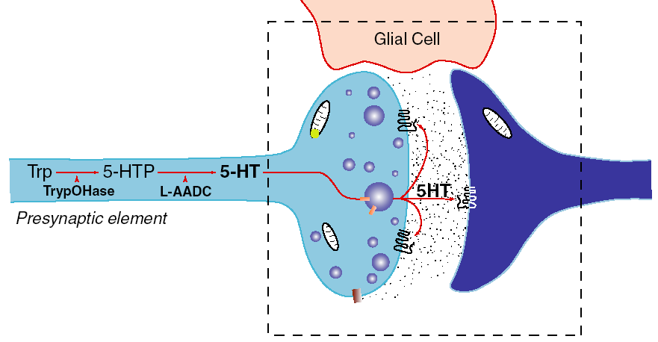
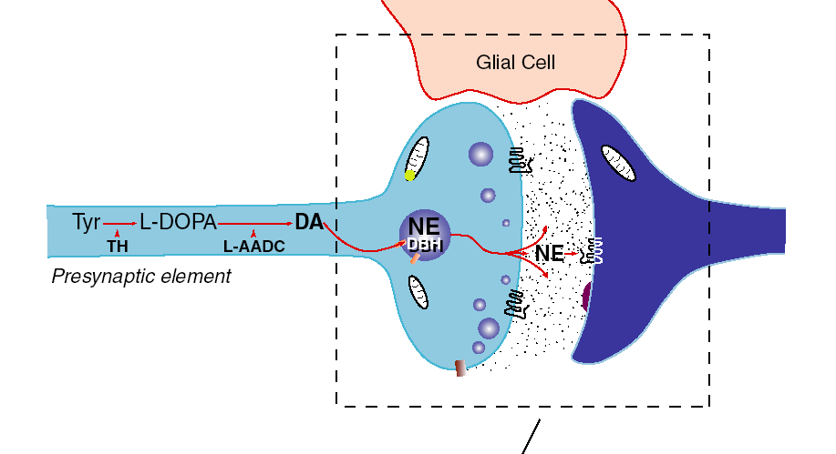
Patofyziologie deprese
1) Monoaminová teorie
Serotonin (5-HT)
5-HT receptory
Noradrenalin (NA)
NA receptory
Notes:
Paradigm shift:
concentration of NT → receptor density → intracellular cascades (next slide)

Slide 20
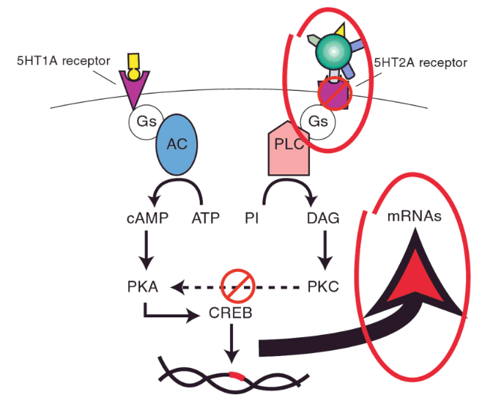
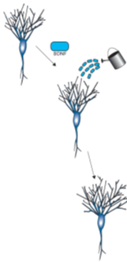
Patofyziologie deprese
2) Neurotrofický základ
3) Genetický základ
BDNF
Stahl, S. M. (2008)

Slide 21
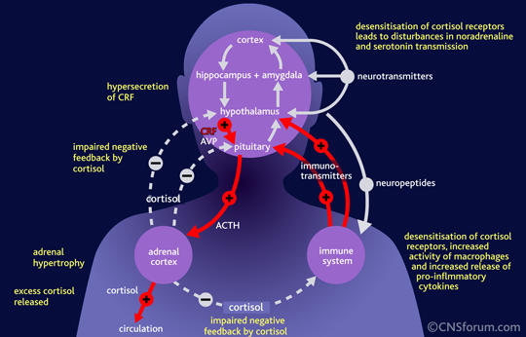
Patofyziologie deprese
4) Neuroendokrinní teorie

Slide 22
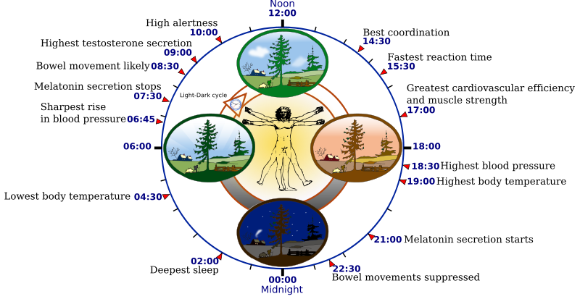
Patofyziologie deprese
5) Teorie dysregulace cirkadiánního rytmu
Zdroj: Wikipedia.org

Slide 23
Farmakologicky navozená deprese
Kortikosteroidy, hormony
    glukokortikoidy, perorální kontraceptiva, anabolické steroidy
Sedativa, hypnotika, alkohol
Návykové látky
    marihuana, amfetaminy, kokain, opioidy
Léčiva KVS, antihypertenziva
    digitalis, betablokátory, metyldopa, thiazidová diuretika
H₂-antihistaminika
    ranitidin

Slide 24
Léčba deprese
Psychoterapie
Farmakoterapie
    antidepresiva
    antipsychotika
    stabilizátory nálady
    doplňky stravy, fytofarmaka
Nefarmakologická léčba
      A) neurostimulační metody
      Nenvazivní
        ECT: Electroconvulsive Therapy
        rTMS: Repetitive Transcranial Magnetic Stimulation
      Invazivní
      DBS – Deep Brain Stimulation
    B) Fototerapie, terapie radostným pohybem
Notes:
Pozn poro vyučující- některé typy deprese jsou Bez léčby antidepresivy– resp. až ve 4.kroku – bipolární deprese

Slide 25
Opožděný nástup antidepresiv
Stahl, Stephen M. Stahl's essential psychopharmacology: neuroscientific basis and practical applications. Cambridge university press, 2013.

Slide 26
Indikace antidepresiv
depresivní poruchy
úzkostné poruchy
  GAD
  panické a fobické poruchy
obsedantně-kompulzivní poruchy (OCD)
PTSD (posttraumatic stress disorder)
poruchy spánku (insomnie)
neuropatická bolest
poruchy příjmu potravy (jen fluoxetin)
terapie závislostí (bupropion, SSRI snižují impulzivitu)
Notes:
Kurzíva- velmi omezeně, ve specifických případech

Slide 27
Mechanismus účinku antidepresiv (AD)
- odstraňují deficit neurotransmise (5-HT, NA, DA) v CNS
  zvýšením koncentrace neurotransmiterů v synaptických štěrbinách mezi neurony CNS
      blokádou jejich zpětného vychytávání (SSRI, SARI, NRI…)
      inhibicí metabolické degradace monoaminů (IMAO)
      zvýšeným uvolňováním z presynaptických částí neuronů
      podáváním prekurzorů (spíše jen terapeutické pokusy)
  přímý vliv na subtypy určitých receptorů v CNS
      stimulace 5-HT_{1A}, MT-1, MT-2
      blokáda α₂, blokáda 5-HT_{2A}, 5-HT_{2C}
  působení na sekundární nebo terciální messengery

Slide 28
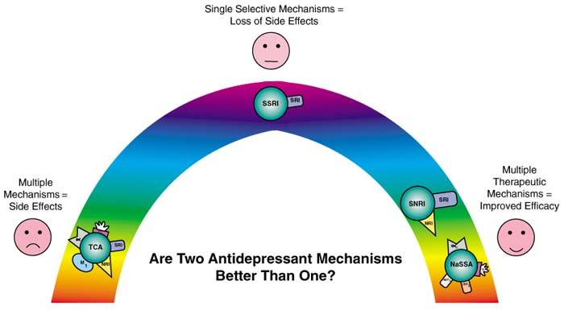
Potenciální mechanismy účinku AD
Stahl, Stephen M. Stahl's essential psychopharmacology: neuroscientific basis and practical applications. Cambridge university press, 2013.

Slide 29
Skupiny Antidepresiv
TCA, TeCA tricyclic antidepressants, tetracyclic antidepressants
SSRI selective serotonin reuptake inhibitors
SARI serotonin antagonist, reuptake inhibitor
SNRI serotonin and noradrenaline reuptake inhibitors
NaSSA noradrenergic and specific serotonergic antidepressant
MASSA melatonin agonist and selective serotonin antagonist
SMS selective modulators of serotonin
NDRI noradrenaline and dopamine reuptake inhibitor
SSRE selective serotonin reuptake enhancer
NARI noradrenaline reuptake inhibitor
iMAO monoamine oxidase inhibitors
ostatní (třezalka, doplňky stravy)
Notes:
Názvy sú v angličtine pre jednoduchšie pochopenie jednotlivých skratiek (české názvy neodpovedajú)

Slide 30
1. Tricyklická antidepresiva (TCA)
MÚ:
  inhibice zpětného vychytávání 5-HT, NA, DA
      inhibice transportérů SERT, NAT, DAT = SRI, NRI, DRI
  přímý účinek na receptory (i zdroj NÚ)
      antagonismus na H₁, M, α₁ aj. 5-HT_{2A} a 5-HT_{2C}
      agonismus 5-HT₁
I:
  léčba těžších nebo rezistentních forem deprese
  podle některých autorů předčí účinnost SSRI
imipramin, klomipramin, amitriptylin, dosulepin

Slide 31
1. Tricyklická antidepresiva (TCA)
NÚ: (dirty drugs)
  anticholinergní účinek
        sucho v ústech, porucha vizu, zácpa, retence moči, impotence
  antihistaminový účinek – H₁
        sedace, zvýšení hmotnosti
  antiadrenergní účinek – α₁ receptor
        posturální hypotenze, sedace
  antiserotonergní účinek – 5-HT₂
        zvýšení hmotnosti
  proarytmogenní účinek na myokard (M, α₁)

Slide 32
2. SSRI – Selective Serotonin Reuptake Inhibitors
fluoxetin
sertralin
citalopram
escitalopram
paroxetin
fluvoxamin
první volba
  u starších pacientů s depresí
  u kardiaků s depresí
  s rizikem suicidia
Pozitiva:
    nízký výskyt NÚ = dobrá compliance
    nízké riziko teratogenního působení
Indikace:
    deprese, anxieta, OCD (obsedantně kompulzivní porucha)
    adjuvantně při léčbě chronické/psychosomatické bolesti
    odvykání závislostí (jen omezeně, snižují impulzivitu)
    poruchy příjmu potravy (jen bulumie, jen fluoxetin)

Slide 33
3. SARI – Serotonin Antagonist and Reuptake Inhibitor
trazodon
SRI – inhibitor reuptaku 5-HT
agonista 5-HT_{1A}
blokáda postsynaptických 5-HT_{2C}
blokáda postsynaptických 5-HT_{2A}
α₁-adrenolytický účinek
H₁ antagonista
↑ dávky
(150 – 600 mg)
antidepresivní
↓ dávky
(25 – 150 mg)
hypnosedativní,
anxiolytický

Slide 34
4. SNRI – Serotonin and Noradrenaline Reuptake Inhibitors
venlafaxin, duloxetin
  inhibice SERT, také NAT (>150 mg/den)
  descendentní dráhy NA a 5-HT = ovlivnění BOLESTI
  ↑ DA zejména v PFC (vyšší dávky >300 mg/den)
      kognitivní zlepšení , u dep. pacientů s psychomotorickým útlumem a hypobulií
Notes:
DESVENLAFAXIN – targeted as 1st non-hormonal based treatment for menopause:
Overactive hypothalamus - Vasomotor symptoms of activated NA system due to decreased brain Glucose transporters (estrogen dependent)
Venlafaxin- anxiolytikum

Slide 35
5. NASSA – NorAdrenergic and Specific Serotonergic AD
mirtazapin
  neinhibuje reuptake monoaminů
  antagonista α₂ receptorů
    – presynapticky = ↑ NA a 5-HT neurotransmise
  antagonista 5-HT_{2A}, 5-HT_{2C}, 5-HT₃,
  antagonista H₁, slabě i α₁ - sedace
  potenciál ovlivňovat pozitivně insomnii
  nižší incidence sexuálních NÚ (podobně bupropion, trazodon)
  riziko zvýšení chuti k jídlu a zvýšení tělesné hmotnosti
nepřímý
agonista
5HT_{1A}
Notes:
nemá anticholinergní účinky (ale xerostomie, obstipace, mydriáza časté – 5-HT3 blok = disinhibice uvolneni ACh)
MIRTAZAPIN – NA a 5-HT účinek
MIANSERIN – jen NA (5-HT účinek snižován Alfa1f antagonismem)

Slide 36
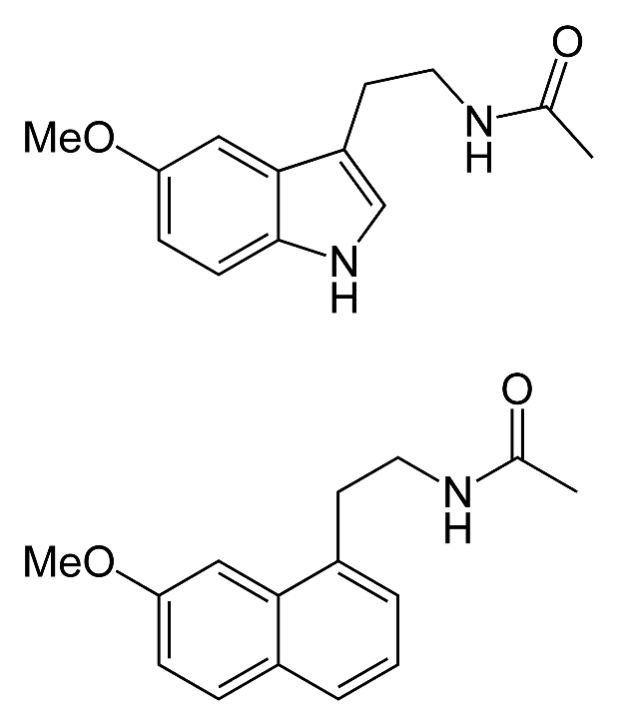
6. MASSA - Melatonin Agonist and Selective Serotonin Antagonist
agomelatin
  agonista MT-1 a MT-2 receptorů (melatonergní)
  antagonista 5-HT_{2C} receptorů
  podáván večer/na noc, krátký poločas
melatonin
agomelatin
Notes:
MT-1 – 1) pars tuberalis of pituitary gland 2) superchiasmic nuclei (SCN) in hypothalamus – regulation of sleep cycle
MT-2 – retina (light-dependent functions), osteoblasts (proliferation and differentiation)

Slide 37
8. NDRI – Norepinephrine Dopamine Reuptake Inhibitor
bupropion
  inhibice NAT, DAT
  Pozitiva:
      neovlivňuje sex. funkce
      méně NÚ anticholinergních, KVS, anti H1 (vzestup hmotnosti)
Indikace:
      depresivní episody + prevence relapsu
      anticravingová látka - k odvykání kouření
Notes:
+Nekompetitivní antagonista nikotinových receptorů pro Ach ( α3β2, α3β4, α4β2, slabý α7)
+ Negativní alosterický modulátor 5-HT3A

Slide 38
11. Inhibitory monoaminooxidázy (IMAO)
selektivní inhibice
  MAO_{A} moclobemid
  MAO_{B}
      selegilin
      rasigilin
Notes:
Nedával bych firemní názvy -vůbec

Slide 39
Augmentace antidepresivní léčby
Stabilizátory nálady
Antipsychotika
Anxiolytika
Hormonální augmentace
    Off label: levothyroxin
Fytofarmaka
NÚ: interakce
      Třezalka tečkovaná (standardizovaný extrakt)
        indukce CYP – nejlepší evidence účinku
      Kozlík lékařský
      Levandule, šafrán, chmel (smíšené anxiolytické/antidepresivní působení)
Nefarmakologické postupy
Notes:
Indukce CYP jen u třezalky!!

Slide 40
Příčiny selhání léčby
25% riziko selhání farmakoterapie
non compliance
špatně zvolené dávkování
další léčiva
abusus (alkohol, kofein)
faktory prostředí

